Slide 1
ПМ 04 «Выполнение работ по профессии младшая медицинская сестра по уходу за больными» МДК 04.01 Теория и практика сестринского дела Тема лекции «Обучение в сестринском деле»
Федеральное государственное бюджетное образовательное учреждение высшего
образования «Красноярский государственный медицинский университет
имени профессора В.Ф. Войно-Ясенецкого»
Министерства здравоохранения Российской Федерации
Фармацевтический колледж
Подготовила преподаватель высшей категории Битковская Венера Геннадьевна

Slide 2
План лекции:
Роль обучения в сестринском деле.
Основные задачи школ сестринского обучения.
Терапевтическое обучение больных.
Функции медицинской сестры как преподавателя.
Задачи и сферы обучения в сестринском деле.
Методы обучения.
Виды учебных занятий.
Средства обучения.
Способ обучения пациента.
Условия эффективного обучения.
Принципы обучения пациентов и членов их семей.

Slide 3
Задачи обучения:
Профилактическая работа с населением
Пропаганда здорового образа жизни
Подготовка пациента к максимальной адаптации в болезни

Slide 4
Функции медсестры как преподавателя
подготовка пациента к самоуходу,
повышение качества жизни пациента,
улучшение состояния здоровья или адаптация к измененному состоянию.

Slide 5
Сферы обучения в сестринском деле
Познавательная сфера
Эмоциональная
Психомоторная

Slide 6
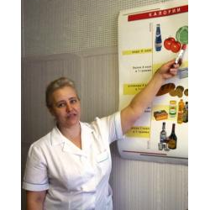
Познавательная сфера обучения
человек получает информацию, узнает новые факты

Slide 7
Эмоциональная сфера обучения
человек, получив информацию, реагирует на это чувствами (эмоциями), переживаниями, мыслями, мнениями

Slide 8
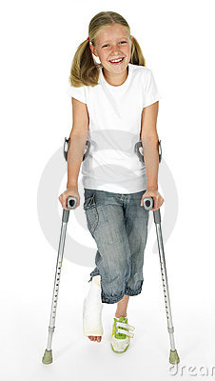
Психомоторная сфера обучения
человек, используя умственную и мышечную деятельность, обучается новым видам движений, уверенно выполнит необходимые действия, приобретает стойкие навыки

Slide 9
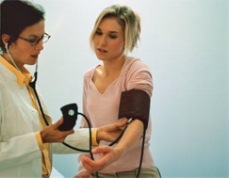
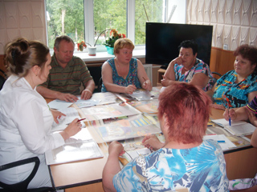
Методы обучения
СЛОВЕСНЫЙ
НАГЛЯДНЫЙ
ПРАКТИЧЕСКИЙ
используются медицинские атласы, картинки, видеофильмы, показываются предметы ухода, инструментарий
Лекции
Рассказ
Беседа
отработка практических манипуляций

Slide 10
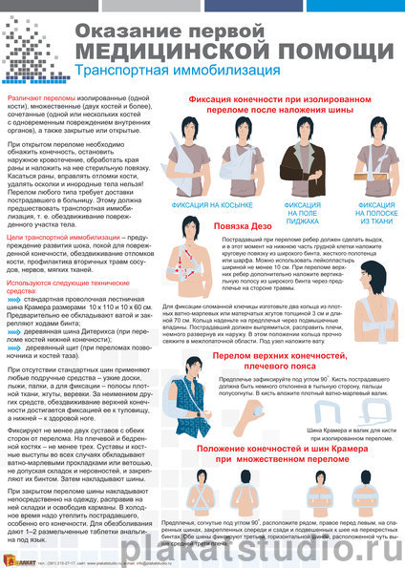
Средства обучения
Учебно-наглядные пособия
Вербальные средства
Технические средства

Slide 11
Готовность пациента к обучению зависит
от состояния здоровья
состояния сознания
умственных способностей
возраста

Slide 12
Принципы обучения пациентов и членов семей
1. Сбор информации о пациенте (обследование) и оценка исходного уровня знаний и умений пациента или его родственников.
2. Определение проблем пациента
3. Определение целей обучения, планирование его содержания.
4. Реализация плана обучения.
5. Оценка результатов обучения.

Slide 13
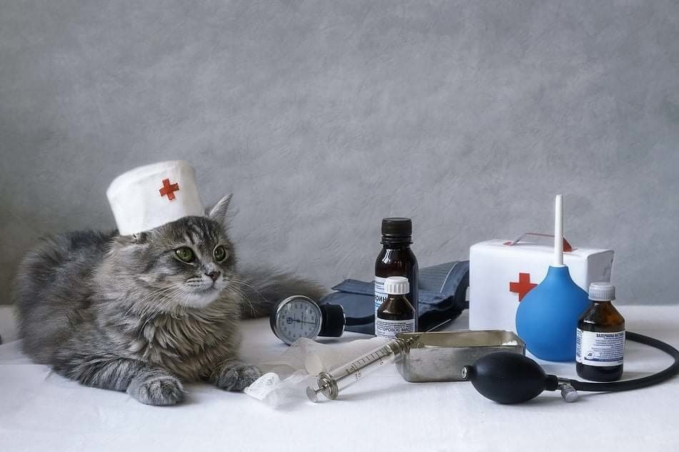
БЛАГОДАРЮ ЗА ВНИМАНИЕ!

